Slide 1
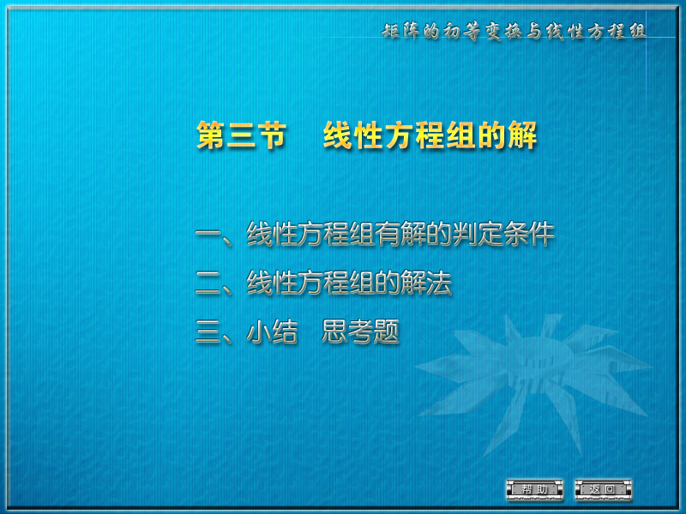

Slide 2

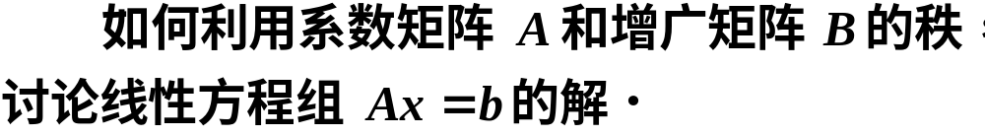
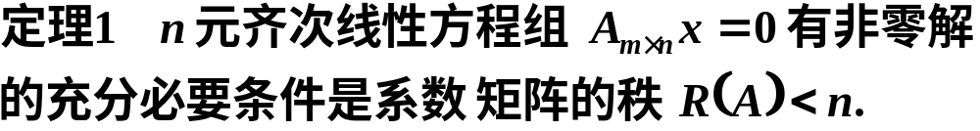

一、线性方程组有解的判定条件
问题：
证
必要性.
R
(
A
)
=
n
,
A
n
D
,
从而
设
则在
中应有一个
阶非零子式
n
(
)
D
所对应的
n
个方程只有零解
根据克拉默定理
,
n

Slide 3

这与原方程组有非零解相矛盾，
R
(
A
)
<
n
.
即
充分性.
R
(
A
)
=
r
<
n
,
设
从而知其有
n
−
r
个自由未知量
.
任取一个自由未知量为１，其余自由未知量为０，
即可得方程组的一个非零解
.

Slide 4
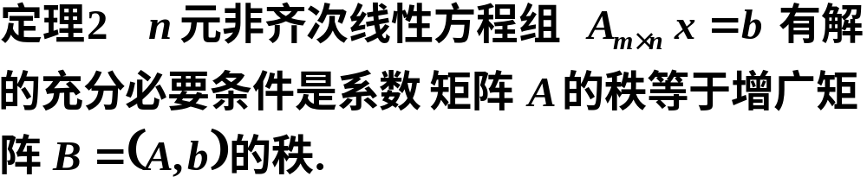
证
必要性．
设方程组
Ax
=
b
有解
,
R
(
A
)
<
R
(
B
)
设
,
则B的行阶梯形矩阵中最后一个非零行对应矛盾方程０＝１，
.
R
(
A
)
=
R
(
B
)
这与方程组有解相矛盾
因此
.

Slide 5


R
(
A
)
=
R
(
B
)
充分性.
设
,
R
(
A
)
=
R
(
B
)
=
r
(
r
≤
n
)
设
,
把这 行的第一个非零元所对应的未知量作为
非自由未知量,
其余 个作为自由未知量,
−
并令 个自由未知量全取0，
n
r
即可得方程组的一个解．
证毕

Slide 6
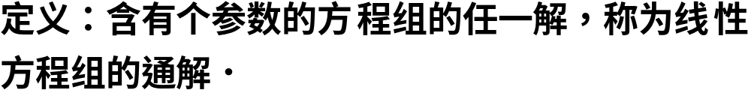
小结
R
(
A
)
=
R
(
B
)
=
n
=
⇔
Ax
b
有唯一解
R
(
A
)
=
R
(
B
)
<
n
⇔
Ax
=
b
有无穷多解.
齐次线性方程组：系数矩阵化成行最简形矩阵，便可写出其通解；
非齐次线性方程组：增广矩阵化成行阶梯形矩阵，便可判断其是否有解．若有解，化成行最简形矩阵，便可写出其通解；

Slide 7
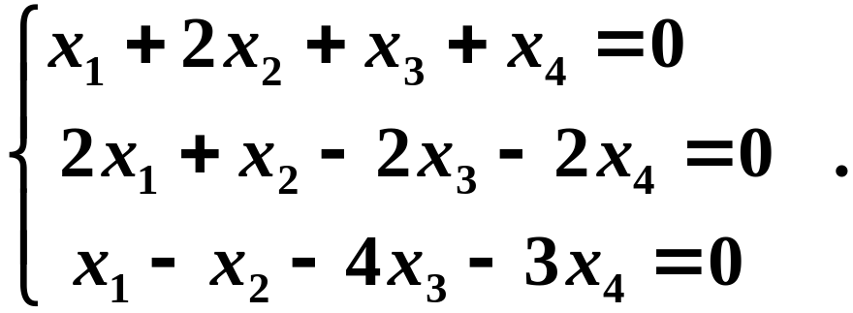
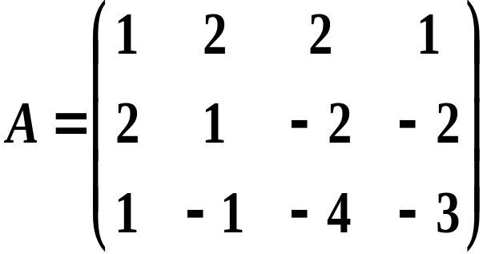
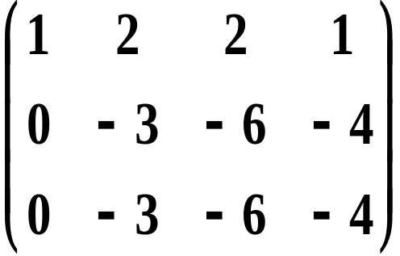
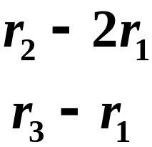
二、线性方程组的解法
例1 求解齐次线性方程组
解

Slide 8
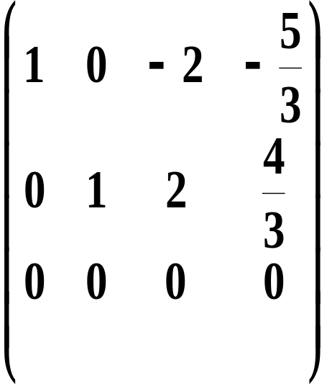
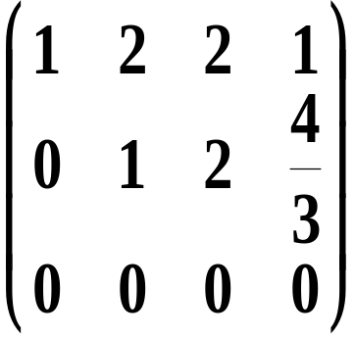
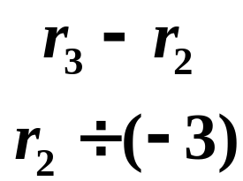

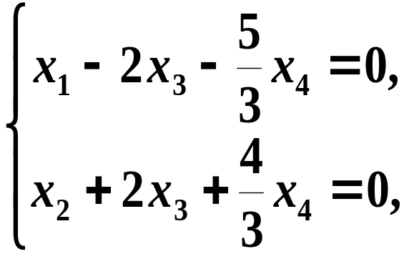
即得与原方程组同解的方程组

Slide 9
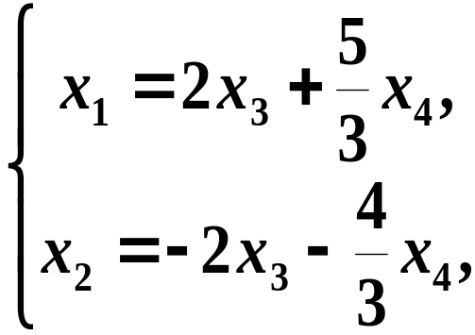

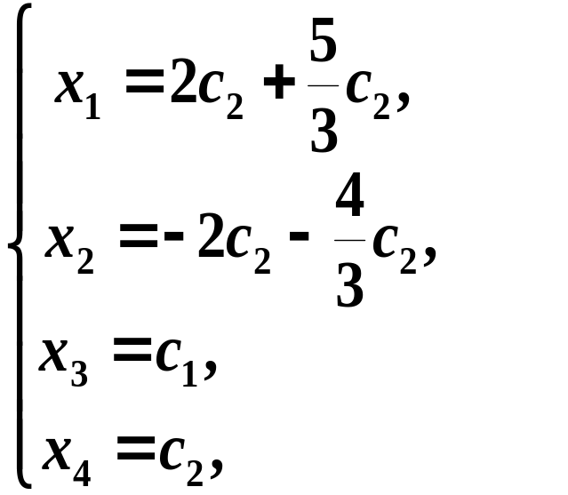
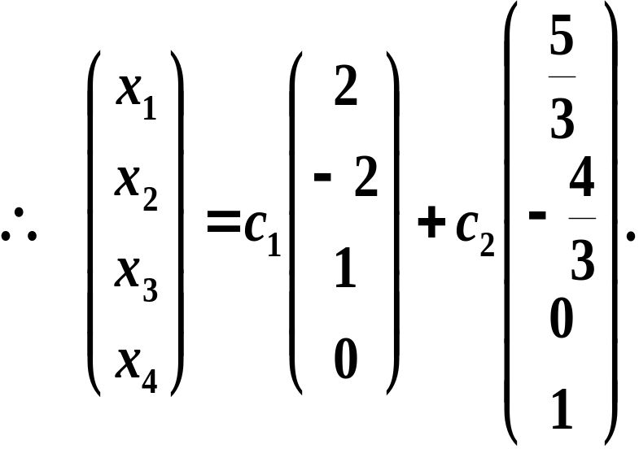
由此即得

Slide 10
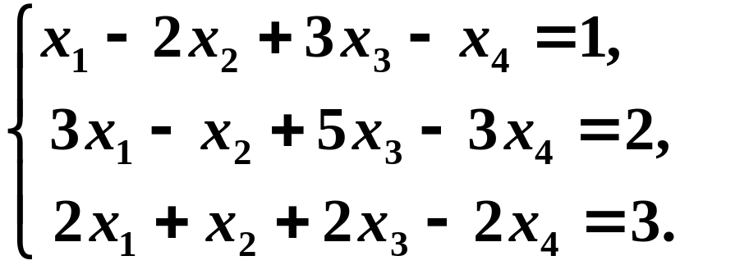
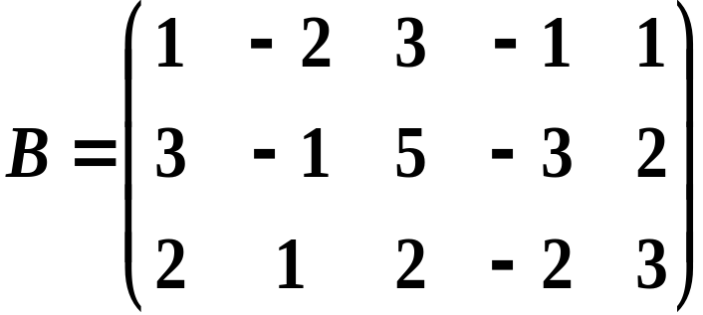
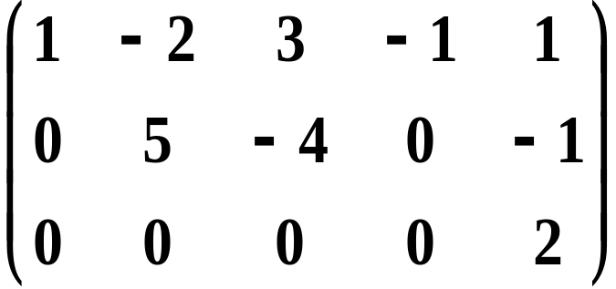
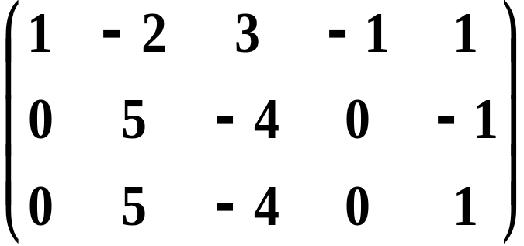


例２ 求解非齐次线性方程组
解
对增广矩阵B进行初等变换，
故方程组无解．

Slide 11
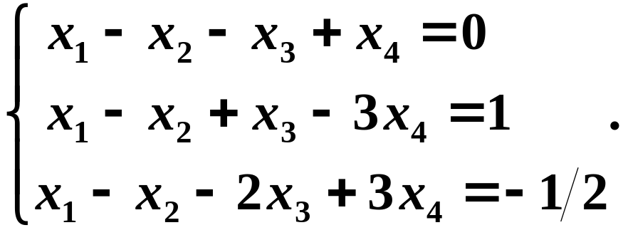
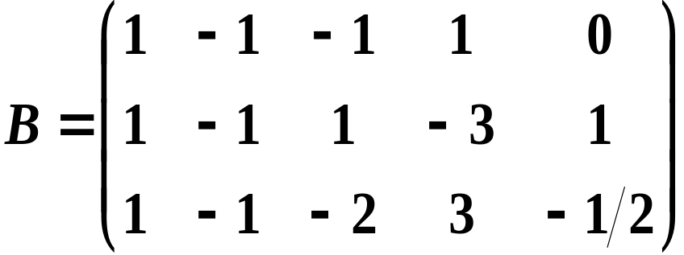
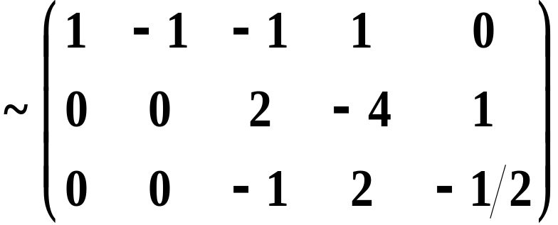
例３ 求解非齐次方程组的通解
解 对增广矩阵B进行初等变换

Slide 12
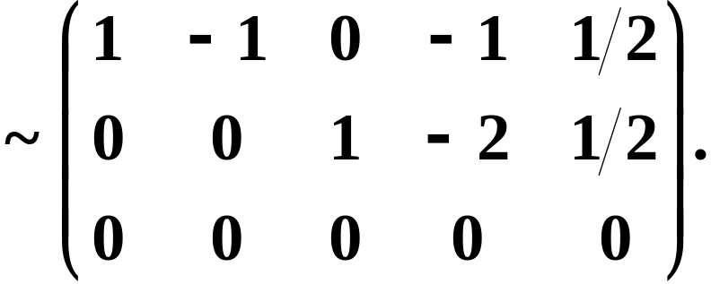

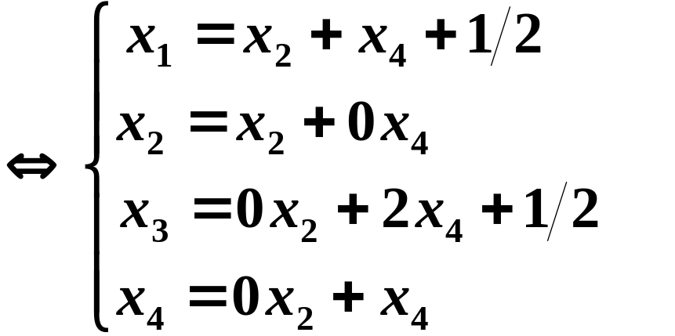
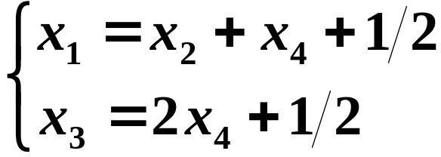
故方程组有解，且有

Slide 13
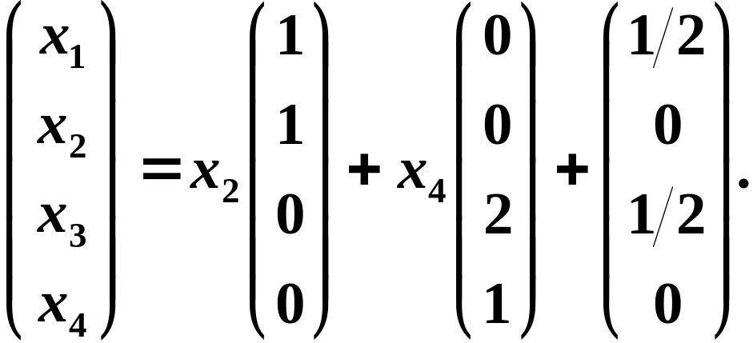

所以方程组的通解为

Slide 14
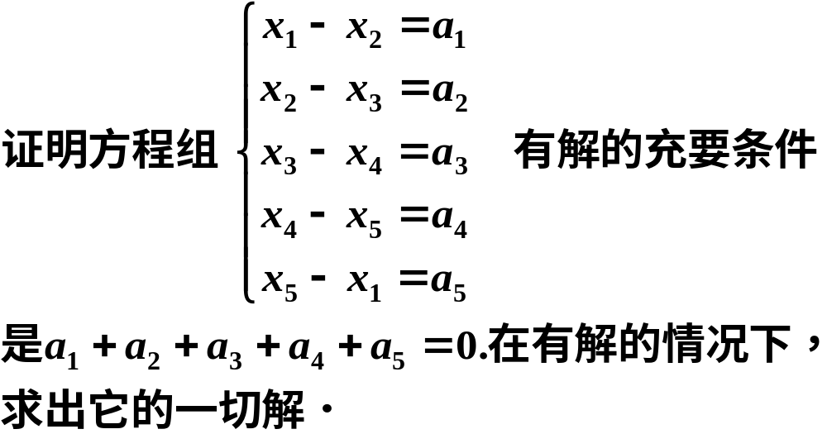
例４
解证
对增广矩阵B进行初等变换，
方程组的增广矩阵为

Slide 15
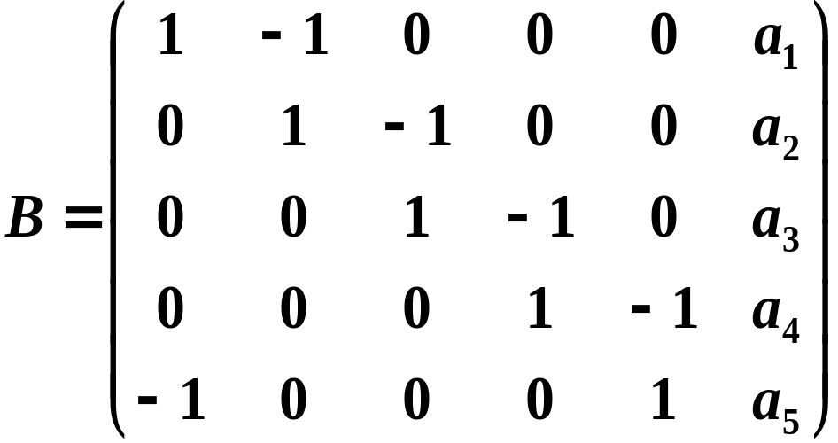
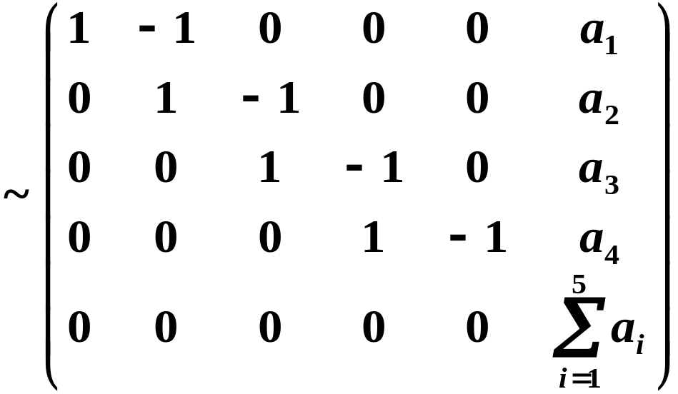
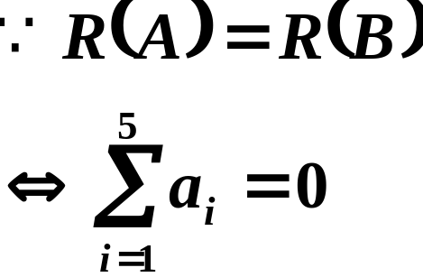

Slide 16
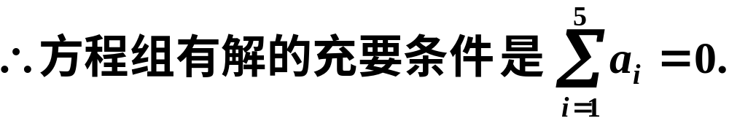
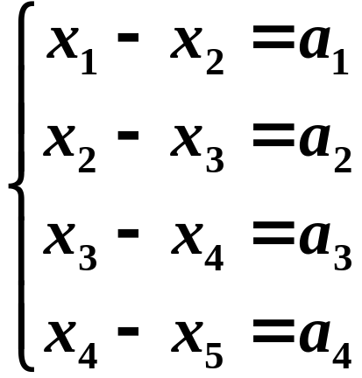
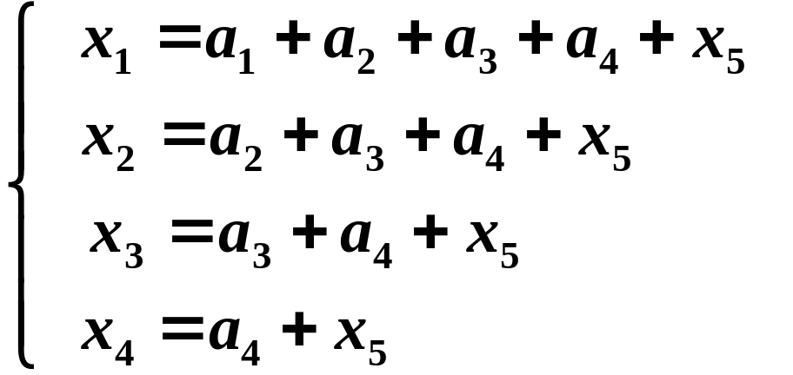

由于原方程组等价于方程组
由此得通解：

Slide 17
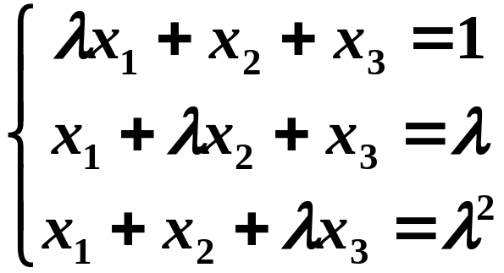
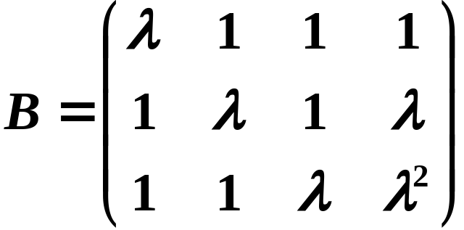
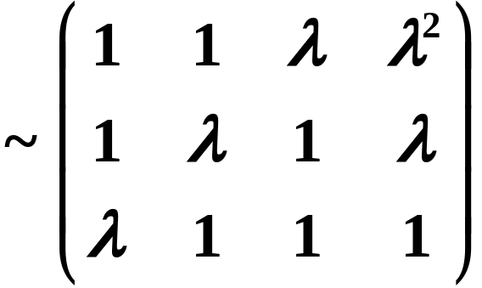
例５ 设有线性方程组
解

Slide 18
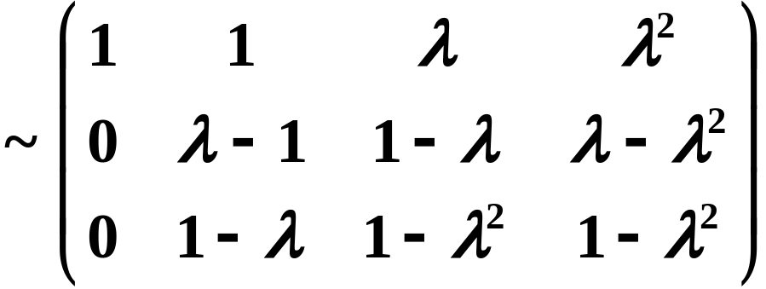
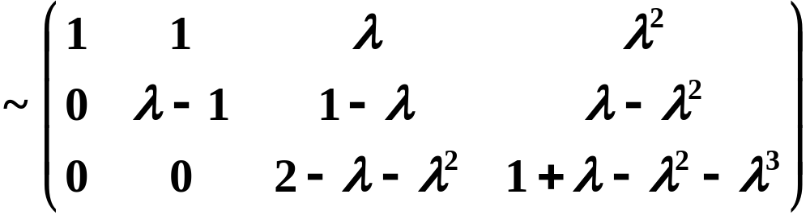
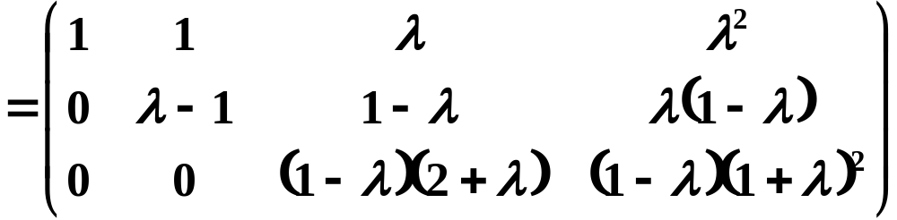

Slide 19

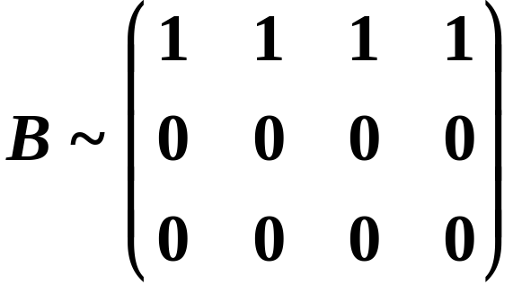
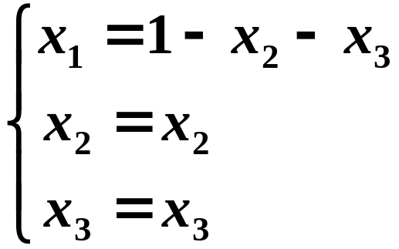

其通解为

Slide 20

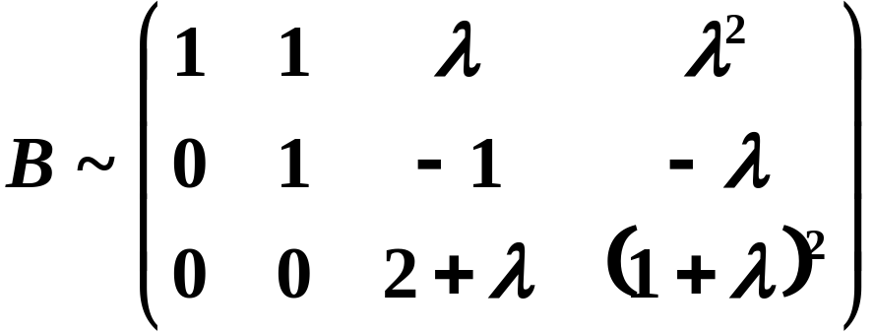
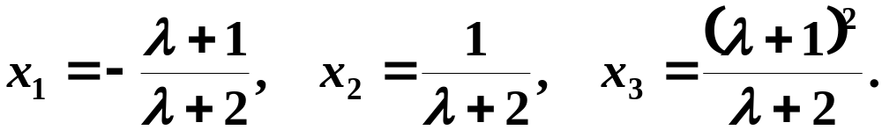
这时又分两种情形：

Slide 21

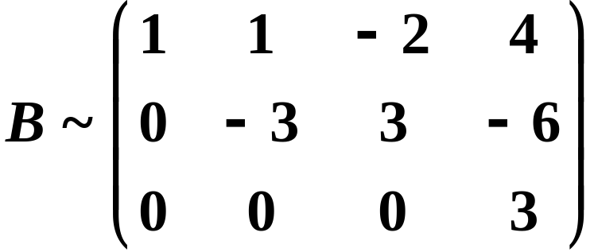

Slide 22








三、小结
齐次线性方程组
非齐次线性方程组
R
(
A
)
=
R
(
B
)
=
n
⇔
R
(
A
)
=
R
(
B
)
<
n
⇔
Ax
=
b
有无穷多解.

Slide 23
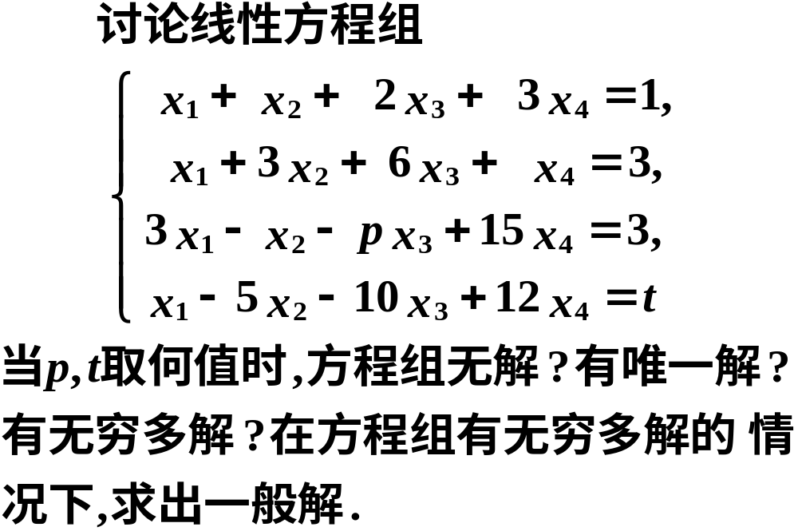
思考题

Slide 24
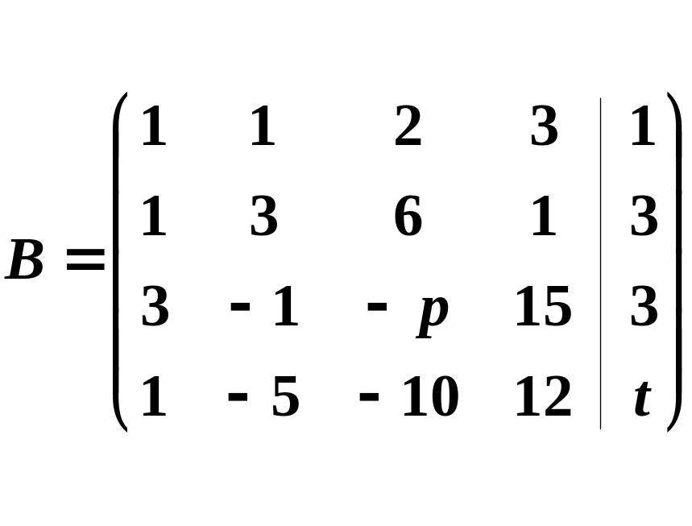
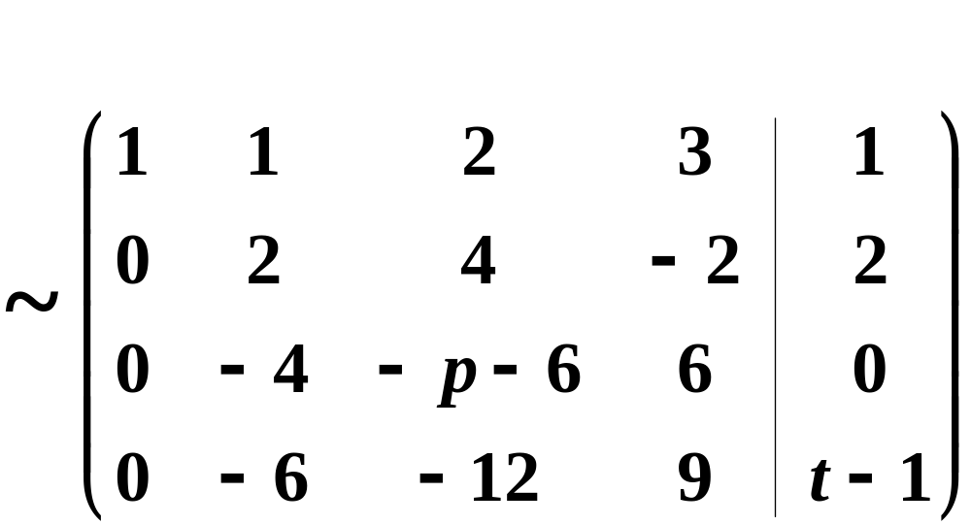
思考题解答
解

Slide 25
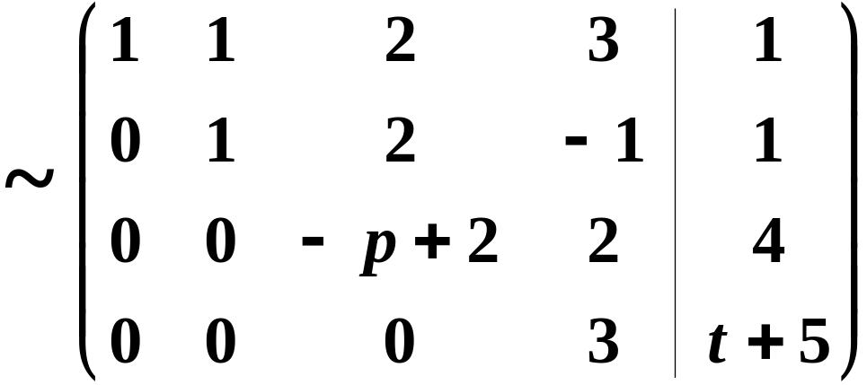

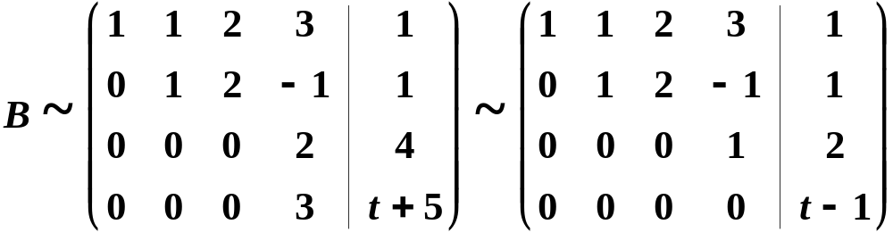

Slide 26


Slide 27



故原方程组的通解为

